Slide 1
Taalbuddy
Bijeenkomst 4
Schrijven
Auteur
dag maand jaar

Slide 2
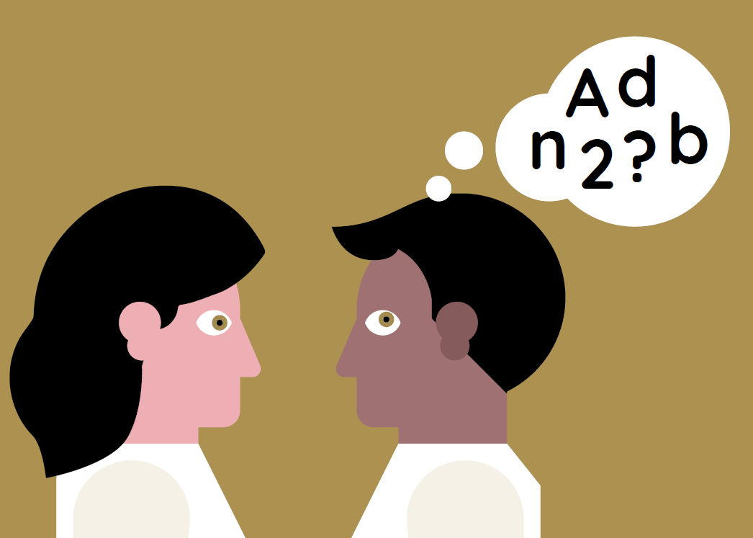
Taalbuddy bijeenkomst 4
Schrijven
Over schrijven, het helpen verbeteren van schrijfvaardigheid en het geven van feedback op schrijfvaardigheid

Slide 3

Terugblik en opdracht
Vragen over de vorige bijeenkomst
Ervaringen en vragen naar aanleiding van de opdracht
Notes:
Heet alle deelnemers welkom.
Vraag kort wat de taalvrijwilligers de hoogtepunten van de vorige bijeenkomst vonden.
Wat is het meeste blijven hangen?
Waar hebben ze het meeste over nagedacht?
Vraag aan de deelnemers hoe hun werkopdracht is verlopen. Zijn er onderdelen die makkelijk gingen of zijn er inmiddels nieuwe vragen over het begeleiden van lezen, waar ze tijdens de werkopdracht tegenaan zijn gelopen.
Ga niet op elke vraag persoonlijk in als het te specifiek is maar ‘parkeer’ dat tot de pauze of een moment na de workshop.
Als er deelnemers zijn die hun werkopdracht niet bij zich hebben, geef dan aan dat je de werkopdracht alsnog wilt ontvangen via de e-mail.

Slide 4

Even opfrissen
visuele informatie
leesstrategieën
VUT-model
niveau 1F en 2F
quasi-lezen
leeskilometers maken
radend lezen
NT1 en NT2
Notes:
Het is niet de bedoeling om álle info van de vorige twee bijeenkomsten nog een keer aan bod te laten komen.
Laat de steekwoorden zien.
Vraag de deelnemers voor zichzelf een inschatting te maken van het aantal steekwoorden dat ze (inhoudelijk) goed zouden kunnen toelichten.
Loop nu de steekwoorden door en laat de groep per steekwoord een toelichting geven. Als trainer vul je natuurlijk aan als ze belangrijke kennis en info vergeten, maar geef eerst de deelnemers de kans.
Vraag de deelnemers of ze nog specifieke vragen hebben over de vorige bijeenkomsten of met betrekking tot het thema van deze bijeenkomst. Daar kom je dan zo op terug.

Slide 5
Doelen van deze bijeenkomst
Je bent je bewust van wat er komt kijken bij schrijven.
Je begrijpt hoe je het VUT-model toepast wanneer je iemand begeleidt bij het schrijven.
Je kent de verschillen tussen de taalniveaus 1F en 2F.
Je kunt feedback geven op teksten.
Je weet dat er verschillende schrijfproblemen zijn.
Je kunt passende opdrachten kiezen bij schrijfproblemen.
Notes:
Behandel kort het programma van vandaag en de leerdoelen. Vraag de vrijwilligers wat ze verwachten van deze bijeenkomst. Zijn er vragen waarvan ze verwachten dat die vandaag aan bod komen? Schrijf deze vragen eventueel op een flip-over of op het bord, zodat je er gedurende de bijeenkomst op terug kan komen. Wees ook duidelijk over vragen die de vrijwilligers stellen en die níet aan bod komen deze bijeenkomst.

Slide 6

Schaamte
Notes:
Bekijk samen de tekst Schaamte (op de dia). Vraag de vrijwilligers wat opvalt.
Wat gaat hier goed (net handschrift, veel tekst, wat er staat is begrijpelijk)?

Slide 7

Schrijven in de praktijk
Wanneer schrijf jij?
Wat zou je willen leren schrijven?
Welk doel heeft de tekst?
Welke eisen stel je aan de tekst?
(telefoon)notitie
formulier
zakelijke brief
persoonlijke brief
werkbriefje, werkverslag, overdracht
(verjaardags)kaart
Notes:
Schrijf midden op het bord of een flip-over het woord ‘schrijven’.
Laat de deelnemers in tweetallen brainstormen: wat komt er zoal kijken bij schrijven?
Inventariseer plenair. Maak, terwijl de antwoorden uit de groep komen, een woordspin op bord of flip-over. De deelnemers noemen allerlei aspecten van schrijven.
De kans is groot dat veel aspecten die de deelnemers noemen, binnen de thema’s vallen die in de Taalhulp terugkomen. Pas daarom bij het noteren van de antwoorden al zo veel mogelijk de indeling van thema’s toe die ook in de Taalhulp terugkomt:
Leer lezen en schrijven | Taalambassadeur Gerrit Kwakkel https://www.youtube.com/watch?v=M2QEwvBrj7U
Leesbaarheid
Inhoud en opbouw
Spelling
Grammatica
Woordenschat
Vul zelf nog aan als niet alle thema’s voorbij zijn gekomen.

Slide 8
Het VUT-model
Vooruitkijken
  Bekijk wat je wilt schrijven
  Bepaal waarover je gaat schrijven en voor wie
  Bespreek het plan en eventuele lastige woorden
Uitvoeren
  Je maatje schrijft eerst een kladversie
  Jij leest de tekst die je maatje heeft geschreven
Terugkijken
  Heeft je maatje geschreven wat hij of zij wilde schrijven?
  Bespreek de tekst: wat ging goed en wat kan beter?
Notes:
De deelnemers zijn inmiddels bekend met het VUT-model uit de workshop lezen. Herhaal het echter kort nog een keer, nu met de gedachte gericht op schrijven: wat is het schrijfdoel, voor welk publiek schrijf je (formeel/informeel), welke woorden worden verwacht te gebruiken etc.
Wijs de deelnemers ook op de uitgebreidere versie bij de instructiekaarten 2 en 4.
De deelnemers gaan drietallen bij elkaar zitten en kiezen uit de casussen versie A en B elk één taalvraag.
Vervolgens zoekt elk drietal bij hun twee gekozen casussen een Taalkaart die ze kunnen gebruiken bij de begeleiding.
Twee van hen bereiden elk één van de twee casussen voor en in rollenspel gaan ze als oefening de ander begeleiden. Hierbij nemen ze de afspraken van het VUT-model in acht en de aanwijzingen die gegeven worden op de door hen gekozen Taalkaart. De derde persoon is de observator en richt zich op de persoon van het tweetal die in de rol van taalbuddy is: observeer hem en geef hem aan het eind van het rollenspel feedback samen met de persoon in de rol van taalvrager.
Eerst wordt de gekozen casus van versie A geoefend en vervolgens de gekozen casus van versie B.
Als de eerste drietallen klaar zijn met beide oefensituaties pak dan plenair op wat hun ervaringen zijn bij dit rollenspel: wat ging makkelijk, wat ging moeilijk, waar zijn nog vragen over.

Slide 9
Feedback geven in stappen
Stap 1 Laat de ander de opdracht afmaken.
Geef dan een echt compliment.
Stap 2 Vraag op welke punten de ander feedback wil.
Laat hem of haar een of twee verbeterpunten noemen.
Stap 3 Vertel wat je ziet, vertel of dat goed is en vertel waarom iets niet goed is.
Stap 4 Schrijf niet in de tekst van de ander.
Zeg het antwoord ook niet voor (NIVEA).
Stap 5 Eindig met het geven van een compliment.
Notes:
Wat is feedback geven, hoe geef je feedback. Je kan modellen gebruiken als de 4 g’s gedrag, gevoel/gedachten, gevolg en gewest gedrag. Maar ook via sandwich model. Laat de deelenmers ervaren wat het is.

Slide 10
Hoe help je de lezer?
‘Waar twijfel je over?’
De lezer twijfelt
nergens over.
Jij wilde deze fout ook met de lezer bespreken.
Jij had eigenlijk een andere fout gekozen.
De lezer noemt een fout die boven zijn of haar
leesniveau zit.
“Wat goed dat je dat ziet. We komen hier later nog een keertje op terug want dit is een heel moeilijk punt. We gaan nu eerst iets behandelen waar je wat meer aan hebt.”
De lezer noemt een fout die op of onder zijn of haar leesniveau zit.
‘Goed gezien. Dat wilde ik ook met je bespreken.’
Zijn de fouten gelijkwaardig? Bespreek dan eerst de fout die de lezer noemt. Daarna bespreek je de fout die jij hebt gekozen.
‘Wat goed dat je dat ziet. We komen hier later op terug, want dit is best een lastig punt. We gaan nu eerst iets bespreken waar je meer aan hebt.’
‘Wil je (een deel van)
de tekst nog eens voorlezen?’
De lezer ontdekt
zijn of haar fout zelf.
De lezer ontdekt
zijn of haar fout niet zelf.
Help hem of haar dan om de fout te ontdekken. Wijs bijvoorbeeld een zin aan waarin een fout staat
of lees die zin voor.
Notes:
Loop samen het stroomschema ‘Taalvrager activeren’ door. Wat kun je in je coachende rol doen om je taalvrager te gaan laten nadenken over zijn eigen tekst?

Slide 11

Opdracht
Kies een tekst.
Welke feedback geef je volgens het schema ‘Hoe help je de lezer?’?
Notes:
Deelnemers gaan de stappen over het geven van feedback en het stroomschema nu in een oefensituatie toepassen.
Ze kiezen in drietallen een tekst uit de map p. 74-78 en bepalen wie de taalbuddy, wie de taalvrager en wie de observator is. Ze oefenen het geven van feedback met elkaar door acht te slaan op de stappen in de video maar ook door het juiste gebruik van stappen uit het stappenschema ‘Taalvrager activeren’. Aan het eind van het rollenspel geven de taalvrager en de observator feedback aan de taalbuddy over zijn coachende kwaliteiten. Natuurlijk wordt er, als de tijd dat toelaat, ook gewisseld van rol, zodat uiteindelijk aan het eind van de workshop iedereen een keer geoefend heeft als ‘taalbuddy’.

Slide 12
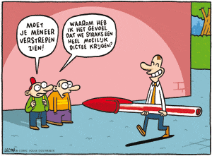
Opdracht (vervolg)
Wat corrigeer je wel en wat niet?
Bij wie corrigeer je?
Hoe corrigeer je en waarom doe je dat?
Tips:
Wees eerlijk
Wees duidelijk
Benoem positieve punten
Verbeter niet alles tegelijk
Notes:
Laat de deelnemers reageren op de vragen in DIA 11: wat corrigeren zij, bij wie, hoe en waarom of hou zouden zij dat willen doen?
Maak de deelnemers bewust van het feit dat er verschillende oorzaken aan een schrijffout ten grondslag kunnen liggen. Stap 2 in het feedbackschema, waarbij de taalbuddy vragen stelt aan de taalvrager, kan duidelijkheid geven over de oorzaak van fouten. De oorzaak van de fout geeft inzicht in het schrijfprobleem en dat inzicht is nodig om een goede aanpak te kiezen om aan het probleem te werken. Kortom corrigeren is maatwerk, passend bij de persoon, het doel van het schrijfproduct en het niveau.

Slide 13
Tekst NT1
‘Bij ons is de blaas btegot. Ik hep natluk weei moet helpen. Ist al de bokru grot er af. Dat weg gu brag op het fuilusbel op zuit. En een put gu maat.’
Notes:
OEFENING
Laat de tekst zien (‘Bij ons is de blaas btegot’).
Vraag de deelnemers of de tekst goed is geschreven. Ieder mag reageren.
Bekijk samen welke woorden goed zijn geschreven (klankzuiver). Dat zijn er meestal veel meer dan de deelnemers dachten.
Vraag hen waarom hun inschatting zo ver van de werkelijkheid afstond. De (meeste) klankzuivere woorden zijn echter correct geschreven. Natuurlijk moet men er wel rekening mee houden wat er verwacht wordt van de taalvrager!
Vraag de deelnemers aan welke schrijfonderdeel ze zouden gaan oefenen met deze deelnemer.

Slide 14
Teksten NT2
Als ik loop in de straat een ik zien ist electrotechniek Ik ga vragen als kan ik daar stage lopen. (Portugese jongen)
Ik vind krant schrijven is leuk. Waroom? Ik wil kleine stuk scrijve maar ecgte geboort. (Turkse vrouw)
Notes:
Laat de tekst zien (‘Als ik loop in de straat …’) Vraag welke feedback de deelnemers op deze tekst zouden geven.
De conclusie is: de wijze van feedback geven is gelijk, de focus op verbeterpunten is anders.

Slide 15
NT1 | NT1,5
Moeite met klanktekenkoppeling | Spreekt thuis vaak een andere taal
Moeite met juiste schrijftoon ((in)formeel) | Mondeling vaardig
Spelling vaak fonetisch (zoals je het hoort) | Groot verschil in niveau tussen mondelinge en schriftelijke vaardigheden
Kleine woordenschat (steeds dezelfde woorden kiezen) | Moeite met spellen en correct schrijven
 | Taalarme thuisomgeving
 | Problematische thuisomgeving
 | Jongeren
Notes:
Bespreek de verschillen NT1/NT1,5. Benadruk dat de oorzaak van de schrijffouten in deze tekst anders kan zijn dan bij de vorige tekst ‘Bij ons is de blaas btegot’. Geef eventueel een voorbeeld.
Laat de deelnemers in tweetallen maximaal twee Taalkaarten kiezen die zouden passen bij de aandachtspunten voor de tekst NT1 of NT1,5, zoals die besproken zijn.
Laat hen om de beurt vertellen aan welk schrijfprobleem in deze tekst zij als eerste zouden werken met hun taalvrager en welke Taalkaart zij daarbij zouden gebruiken.
Reageer op de suggesties van de deelnemers en pas dit indien nodig aan. Let er vooral op dat de deelnemers maximaal twee onderdelen kiezen om aan te werken met hun taalvragers.
Benadruk ook dat ze altijd rekening moeten houden met het leerdoel van de taalvrager.

Slide 16
Doen en niet doen
Doen | Niet doen
Concentreer je op één probleem | Met de rode pen verbeteren
Laat mondeling formuleren, en daarna schrijven | Fouten benadrukken
Samen schrijven | Zeggen dat het goed is, als dat niet waar is
Na laten schrijven (visueel dictee) | Een ouderwets dictee
Woordspelletjes doen | Losse ‘moeilijke woorden’ leren
Juiste sfeer scheppen | Alles willen verbeteren
Contact maken
Complimenten geven
Volwassen en respectvol behandelen
Werk met ‘eigen’ teksten!
Notes:
DO’S en DON’TS
· Vraag de deelnemers kort samen te vatten wat ze deze bijeenkomst geleerd hebben over het begeleiden bij het schrijven. Wat moeten ze wel en niet doen?
· Brainstorm plenair.
· Zet de antwoorden op de flip-over of op het bord zodat de groep mee kan schrijven.
· Laat ter afsluiting ook de dia ‘Doen en niet doen’ zien. Vat de bijeenkomst kort samen en benadruk dat het belangrijk is om altijd goed te kijken wat er van de taalvrager verwacht wordt alvorens aan schrijfproblemen te gaan werken.

Slide 17
Opdracht
Opdracht voor de volgende bijeenkomst
Kies samen met je maatje een schrijfdoel.
Bereid de tekst samen voor.
Laat je maatje zijn of haar tekst schrijven.
(als huiswerk of tijdens de begeleiding)
Kijk samen terug en geef feedback op de tekst.
Kies maximaal twee Taalkaarten om aan te werken.
Vraag je maatje om feedback op jouw begeleiding.
Notes:
De deelnemers gaan in de periode tot de volgende workshop aan de slag met wat ze vandaag geleerd hebben. Dit gebeurt door het voorbereiden van een schrijfsessie met hun taalvrager volgens de stappen zoals ze die vandaag geleerd hebben. Hierbij moeten natuurlijk alle do’s en don’ts in acht genomen worden!

Slide 18

Terugblik en vooruitblik
Wat vond je van deze bijeenkomst?
Wat heb je geleerd?
Welke vragen heb je nog?
De volgende bijeenkomst
Bespreken van de opdracht
Aanpak spelling en grammatica
Notes:
Vraag de deelnemers wat ze van de workshop vonden. Wat was nieuw voor hen, wat hebben ze geleerd en welke vragen zijn er nog?
Vertel de deelnemers wanneer de volgende workshop is en welke materialen ze dan mee moeten nemen.
Maak hun duidelijk dat een actieve bijdrage en inzet van henzelf leidt tot de beste leerresultaten.
Maar wens hun vooral ook veel plezier en succes bij hun werkopdracht want dat zal niet makkelijk zijn.

Slide 19

Zijn er vragen?

